Slide 1

2,46
МЛН ГА
А вы знали?
ЗЕМЛИ СТРАДАЮТ ЕЖЕГОДНО ОТ ПОЖАРОВ

Slide 2
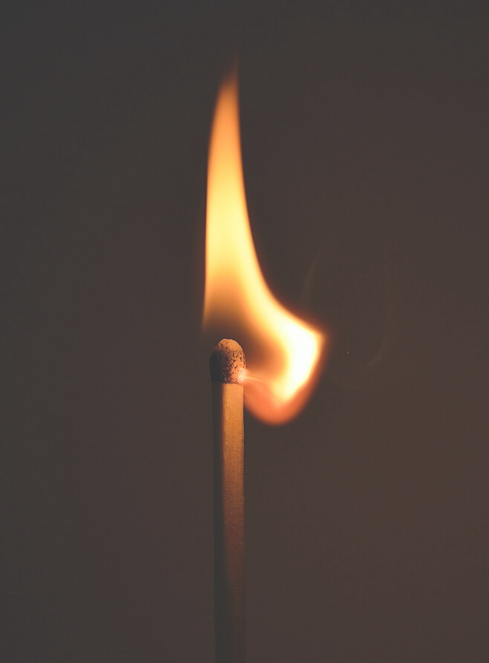


ДАТЧИК ТЕМПЕРАТУРЫ И ДАТЧИК ОГНЯ
на глубине 5-10 см
настроен на частоту 2,9 нм
КОМПЬЮТЕРНОЕ ЗРЕНИЕ
- камеру распознает огонь
Система определения пожаров в степных- лесостепных зонах
НАШЕ
РЕШЕНИЕ
МОДУЛЬ
GPRS
- посылает СМС при сработывании всех 3-х параметров
К Е Н Ж Е Б А Е В А А Й Д А Н А , А Л И С А М А Л Н И Ш Ф М Н Г . А К Т О Б Е

Slide 3
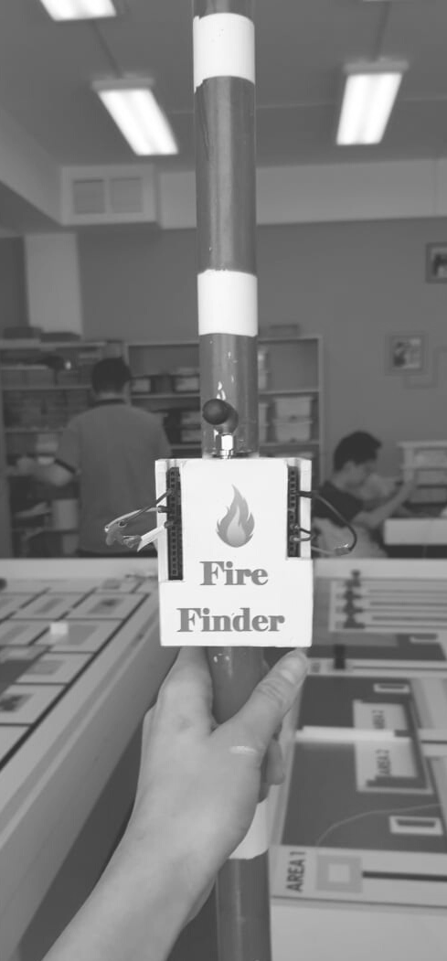
Выводы
Мы уверены в необходимости нашего проекта!
использует современные технологии
быстрота и точность определения пожара
дешевле и мобильнее аналогов
Перспективы
автономность камеры
автономность питания
защита от внешних факторов

